Slide 1

性能测试
龙腾育才
讲师：飘北
QQ:2603786

Slide 2
第一篇：性能瓶颈定位思路和架构优化
第二篇：Mysql慢查询
第三篇：Mysal索引调优

Slide 3
第一篇：性能瓶颈定位思路和架构优化
服务器硬件方面
服务器参数方面
数据库方面
网络方面
程序代码方面
架构部署方面

Slide 4
第二篇: Mysql慢查询-介绍
MYSQL慢查询介绍
分析MySQL语句查询性能的问题时候，可以在MySQL记录中查询超过指定时间的语句，我们将超过指定时间的SQL语句查询称为“慢查询”。MYSQL自带的慢查询分析工具mysqldumpslow可对慢查询日志进行分析：主要功能是, 统计sql的执行信息，其中包括 ：
出现次数(Count),
执行最长时间(Time),
累计总耗费时间(Time),
等待锁的时间(Lock),
发送给客户端的行总数(Rows),
扫描的行总数(Rows),

Slide 5
第二篇: Mysql慢查询-配置
开启慢SQL的配置
LIUNX 系统 在mysql配置文件my.cnf中增加
slow_query_log
slow_query_log_file=/usr/log/mysql-slow.log
long_query_time=0.1
Slow_query_log 这是一个布尔型变量，默认为真。没有这变量，数据库不会打印慢查询的日志。
log-slow-log_file=/export/servers/mysql/bin/mysql_slow.log (指定日志文件存放位置，可以为空，系统会给一个缺省的文件host_name-slow.log)
long_query_time=0.1(记录超过的时间，默认为10s)，与DBA沟通，性能测试分析问题时可以将该值设为0.1即100毫秒，这样分析的粒度更详细。 备选 ：log-queries-not-using-indexes (log下来没有使用索引的query,可以根据情况决定是否开启)。log-long-format (如果设置了，所有没有使用索引的查询也将被记录)

Slide 6
第二篇: Mysql慢查询-配置
Windows下配置:
在my.ini的[mysqld]添加如下语句： slow_query_log
slow_query_log_file=c:\mysql-slow.log
long_query_time=0.1
注： 配置完成后，重新mysql服务配置才能生效。

Slide 7
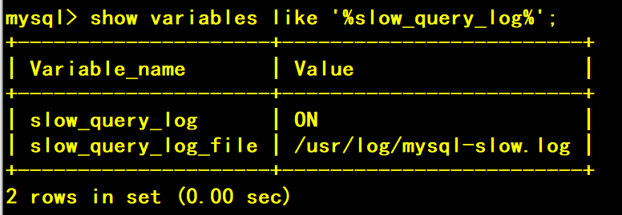
第二篇: Mysql慢查询-开启关闭
慢查询开启与关闭
配置完成，连接数据库检查慢查询日志是否开启：
命令如下：mysql> show variables like '%slow_query_log%';

Slide 8

第二篇: Mysql慢查询-开启关闭
如果没有打开，请开启,slow_query_log
关闭命令：mysql> set @@global.slow_query_log = off;
开启命令：mysql> set @@global.slow_query_log = on;
注：若报[Err] 29 - File ‘/usr/log/mysql-slow.log’ not found (Errcode: 13) 需修改vi /etc/selinux/config SELINUX=enforcing修改为SELINUX=disabled关闭selinux并重启
再次检查是否开启成功
mysql> show variables like '%slow_query_log%';
检查目录中是否生成文件
/log目录下是否存在mysql_slow.log [root@localhost mysql]# ls -l mysql_slow.log

Slide 9
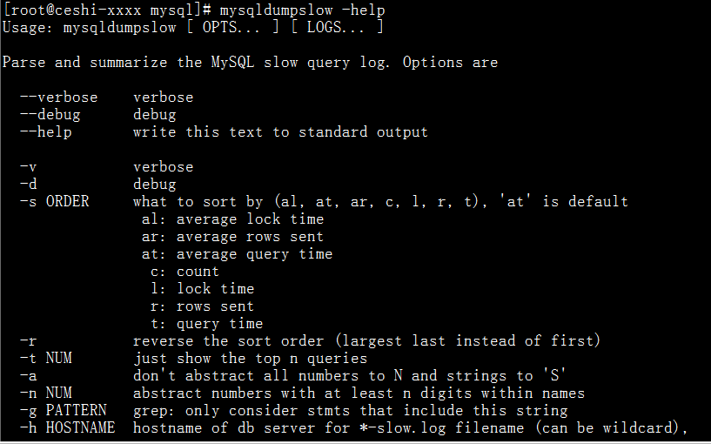
第三篇: Mysql慢查询-日志分析
mysqldumpslow –s at -t 10 mysql-slow.log 显示出耗时最长的10个SQL语句的执行信息,使用mysql自带命令mysqldumpslow –help查看

Slide 10
Thanks
感谢选择龙腾
龙腾愿与您一起腾飞

